Slide 1


Grupo Portuario de Cartagena, una propuesta de mejora a la eficiencia desde la perspectiva del operador
Trabajo final: Modelo de decisiones y analítica de datos.
Carlos Roberto Ramirez H.

Slide 2
CONTENIDO
Introducción.
Principio: Contexto operacional.
Desarrollo: Sobrecostos operacionales por demoras imprevistas.
Mitad: Interacción de un sistema integrado de operación al sistema tradicional operativo del puerto.
Desenlace: Implementación de una aplicación de integración operacional.
Fin: Evaluación e interpretación de datos como oportunidad de mejora.

Slide 3
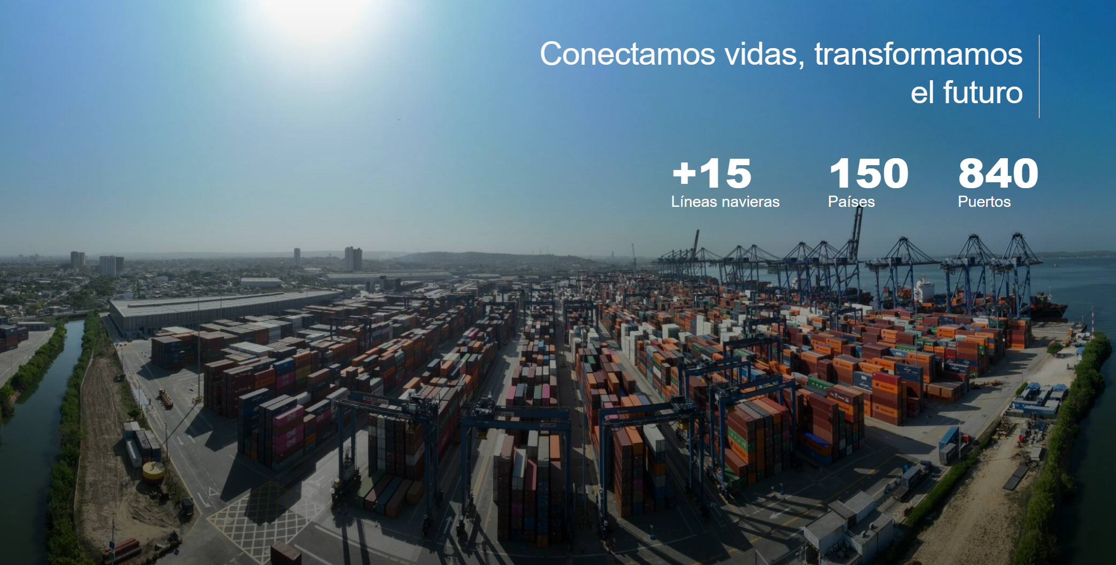
INTRODUCCIÓN
Líder regional en operaciones con contenedores, ubicándonos en la 5ta posición en Latinoamérica.
Catalogado entre los 10 puertos mas eficientes del mundo.
Notes:
En la actualidad el Grupo portuario de Cartagena se consolida como un líder regional en operaciones, esta catalogado entre los 10 puertos mas eficientes

Slide 4
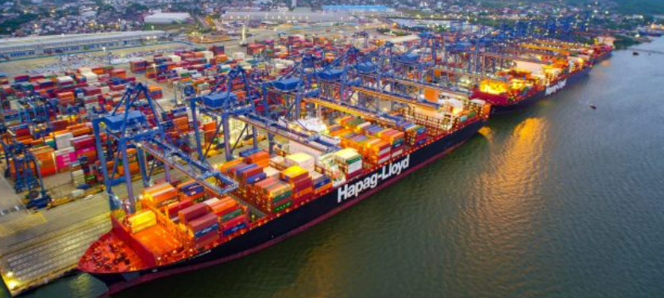
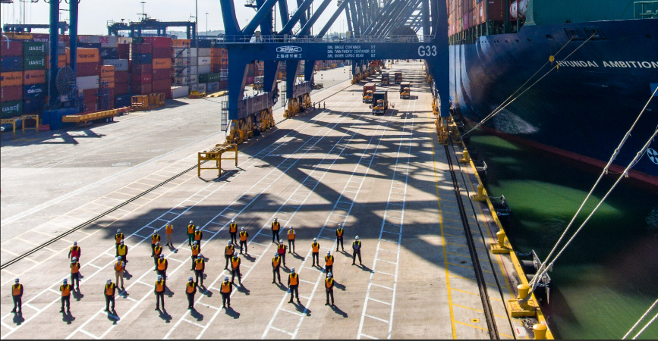
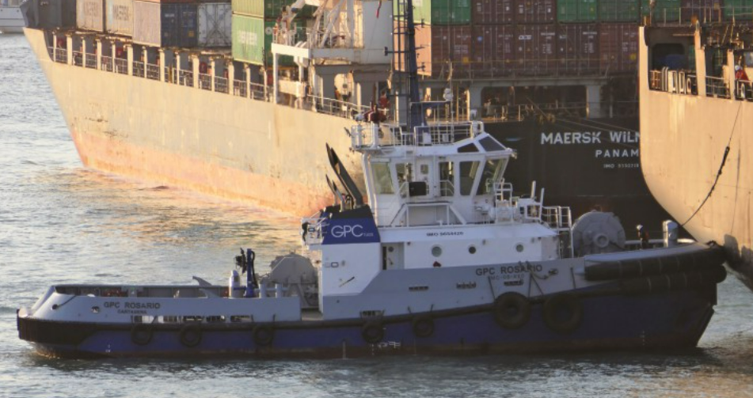
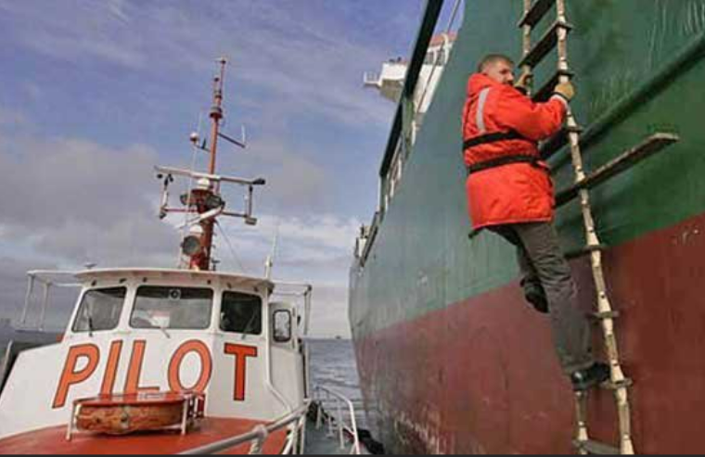
Principio
Contexto operacional:
El Grupo Portuario de Cartagena tiene como operación principal el manejo de carga de contenedores, Los principales actores son:
  Buques de transporte de contenedores, operaciones portuarias, agencias marítimas, pilotos prácticos, amarradores y remolcadores de apoyo.
Los remolcadores manejan información relevante sobre la operación propia del puerto, como algunos proveedores externos.

Slide 5
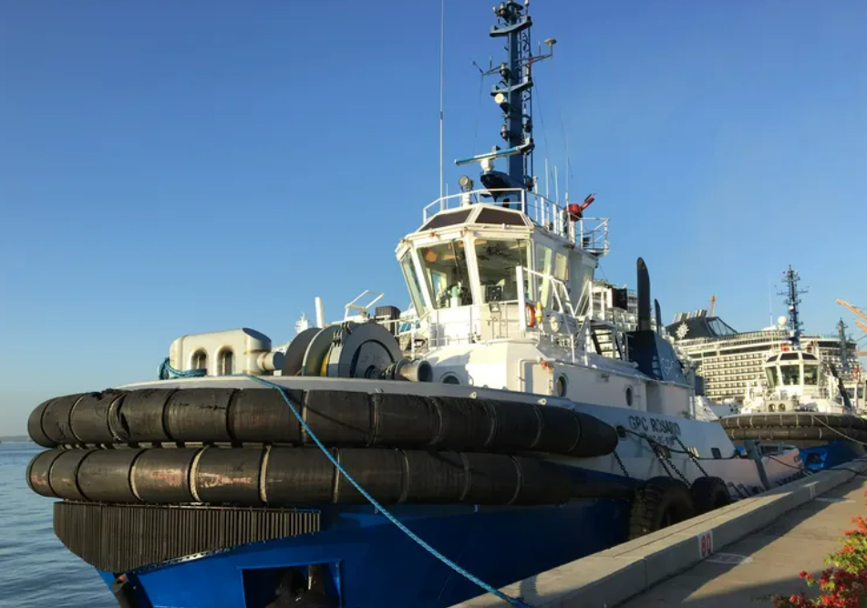
GPS Tugs y su relevancia operacional en el Grupo
Asistencia con remolcadores en la operación de barcos atendidos en el puerto.
Datos recopilados durante la operación con remolcador:
Hora de inicio y final de maquina operando.
Terminal de atención.
Pilotos que participan de la operación.
Reporte de demora.

Slide 6
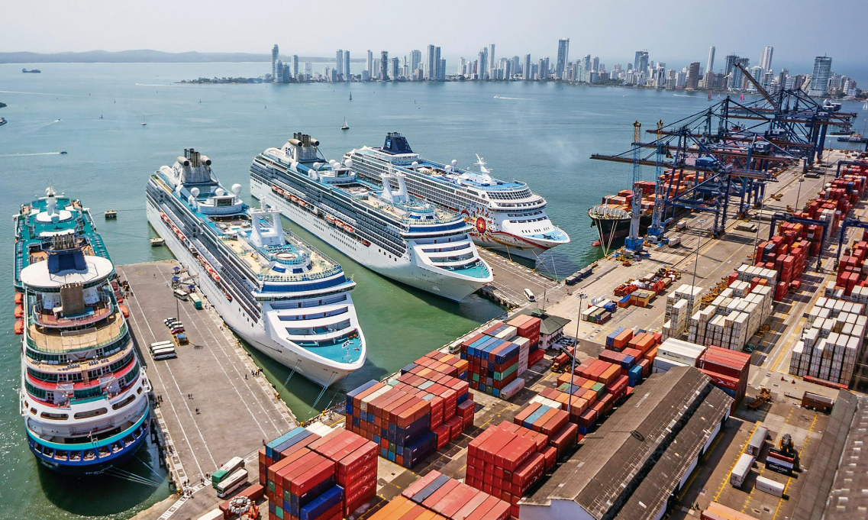
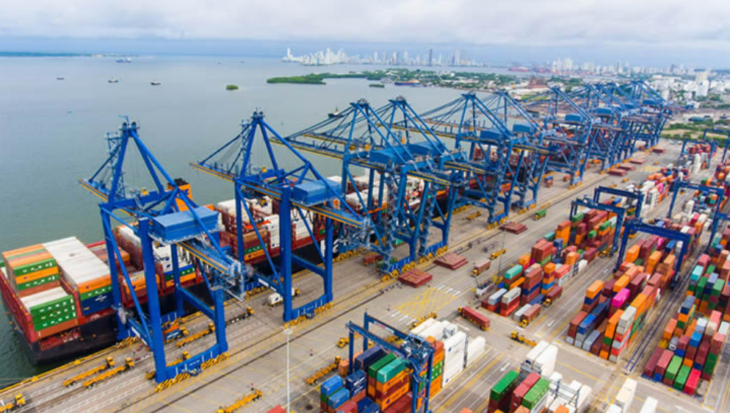
Desarrollo
Teniendo en cuenta la información disponible como operador se logró identificar la cantidad de demoras registradas durante los años 2022, 2023 y 2024 en las instalaciones portuarias de CONTECAR y Sociedad Portuaria de Cartagena.
 | Promedio operacional anual
Promedio operacional anual Grupo Portuario de Cartagena | 3860
Promedio operacional anual GPC | 2234
GPC participa del 57,8% de la operaciones del grupo.

Slide 7
Desarrollo
Relación tiempo de demora Vs recursos utilizados
Promedios de demora en minutos | Demoras 2022 | Demoras 2023 | Demoras 2024
10 | 40 | 160 | 230
23 | 874 | 2346 | 897
45,5 | 3367 | 10556 | 1911
60 | 11760 | 2760 | 1740
Total minutos promedio al año | 16041 | 15822 | 4778
Total horas promedio al año | 267,35 | 263,7 | 79,63333333
consumo de espera = 23,41 Gal * Hora | consumo 2022 | consumo 2023 | consumo 2024
consumo de Galones de combustible al año | 7060,7135 | 6964,317 | 2103,116333
valor Diesel marino por Galon aproximado = 1,55US | $ 10.944,11 | $ 10.794,69 | $ 3.259,83

Slide 8
Mitad: Punto mas alto de tensión
Sobrecostos operacionales por demoras imprevistas:
Teniendo en cuanta la información a la que se tiene acceso desde la recolección de datos a bordo del remolcador, se pueden identificar algunas falencias:
Planeador de carga
Remolcadores
Información a disposición:
Control de trafico marítimo.
Arribo de motonaves.
Inicio de maniobra.
Termino de maniobra.
Control de demoras
Coordinador de operaciones
Agencia marítima
Supervisor de operaciones
Piloto practico
Amarradores
Operación propia
Operación
de apoyo

Slide 9
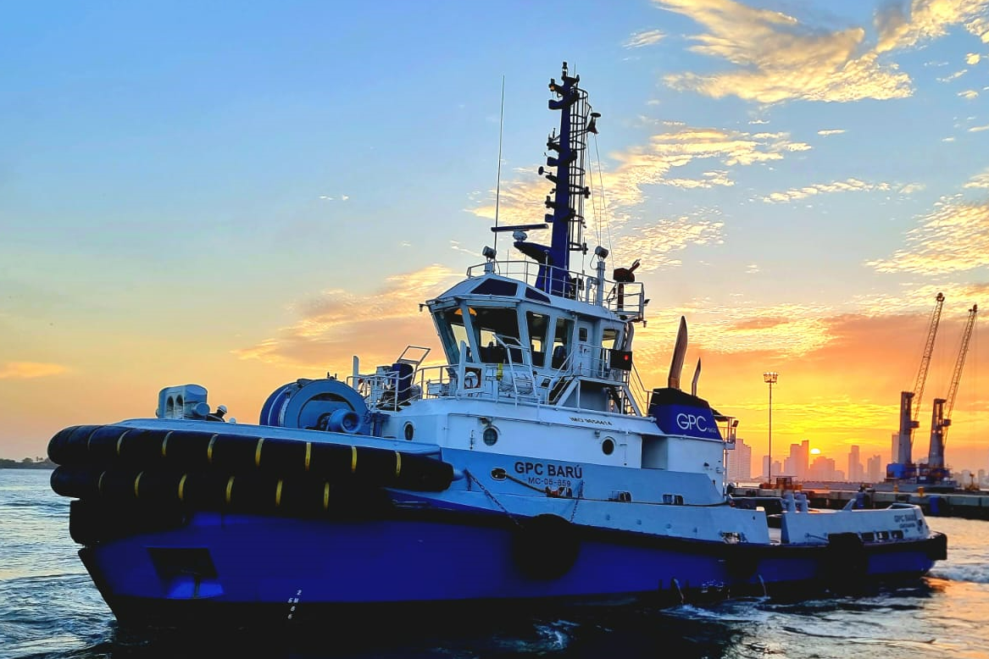
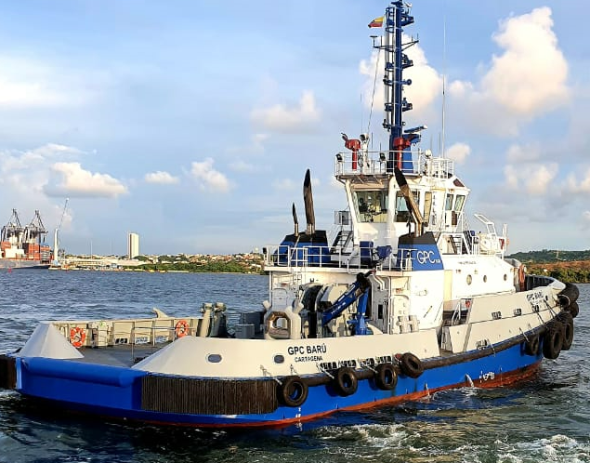
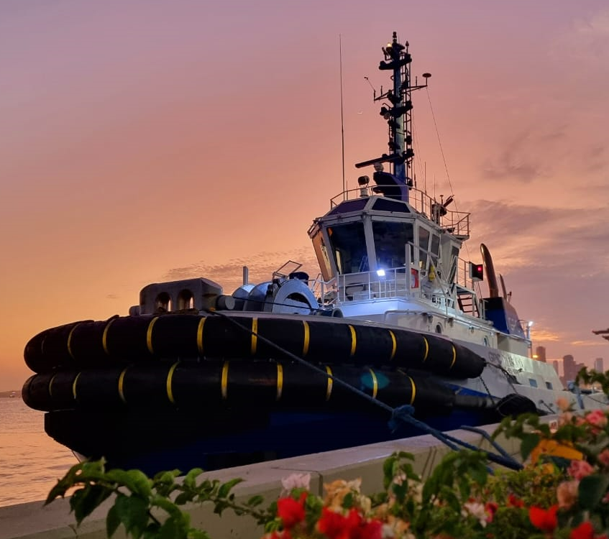
Mitad
Un breve criterio de intervención.
Les presento el GPC BARU.
Como operadores, participamos de aproximadamente el 16% del total de las operaciones anuales, 1167 operaciones como capitán.

Slide 10
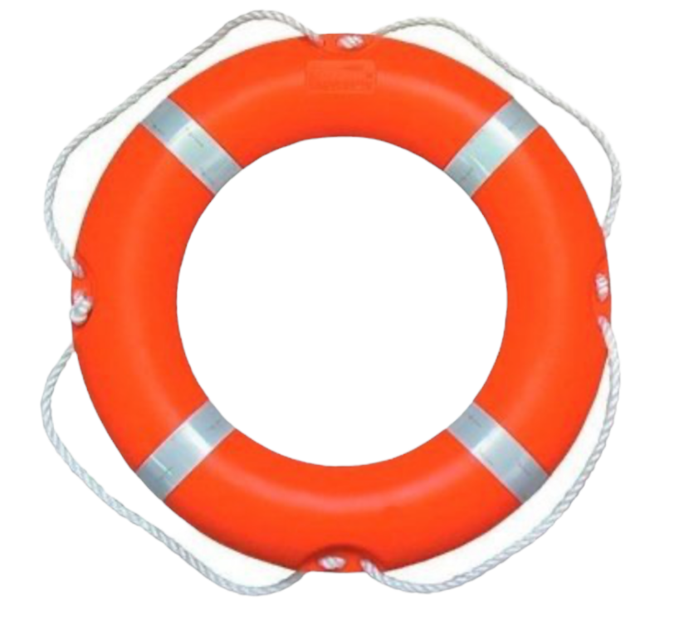
Desenlace: la propuesta
Implementar una aplicación móvil que permita integrar de manera mas eficientes las operaciones concluidas en el puerto, con los tiempos de atención de los proveedores externos (Participación en Port Ideas).
La implementación de la aplicación debe permitir recolectar información mas contundente.
El establecer un parámetro de ejecución mas controlado permitirá reducir costos de operación, disminuir los tiempos muertos para las tripulaciones y con igual relevancia, aportar a la disminución de emisiones en el puerto.

Slide 11

Fin: de regreso a la calma
Una vez se implemente la aplicación, la oportunidad de recolectar datos de manera mas limpia por medio de ella, se traducirá para el puerto en oportunidades de mejora contundentes para su evolución.

